Slide 1
Game制作発表
学籍番号:16340290
氏名：地引 菜摘

Slide 2
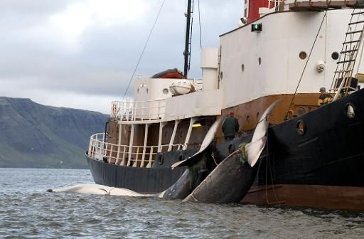


ゲームの目的
捕鯨船の船長になってくじらを捕まえる
出典:http://newsas.blog.jp/archives/44110482.html:2b093667.jpg

Slide 3
ゲームのルール
敵の妨害を避けてくじらに銛を投げ入れるとゲームクリア
ライフが0になるとゲームオーバー
敵の妨害を受けるとライフが減る
緑色の船に接触するとライフが回復する
敵を倒すとスコアが増える

Slide 4
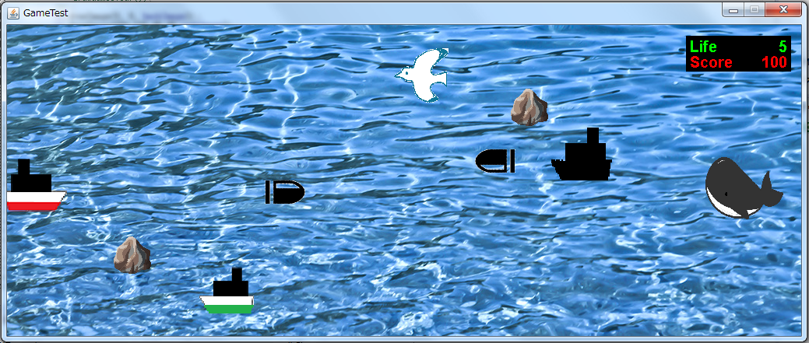
ゲーム画面

Slide 5
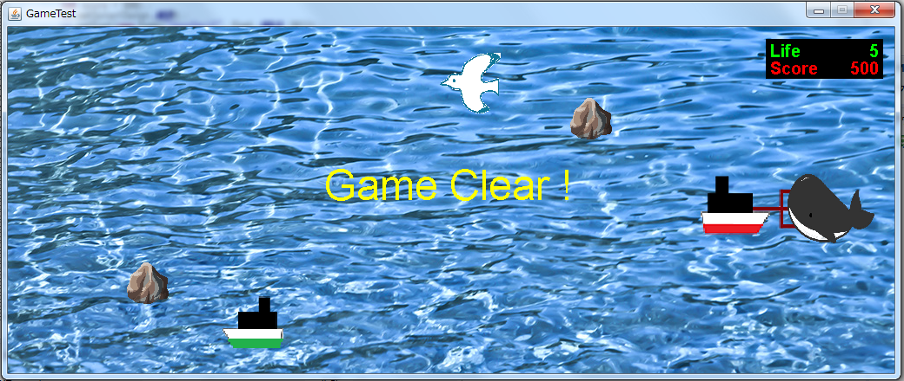
ゲームクリア画面

Slide 6
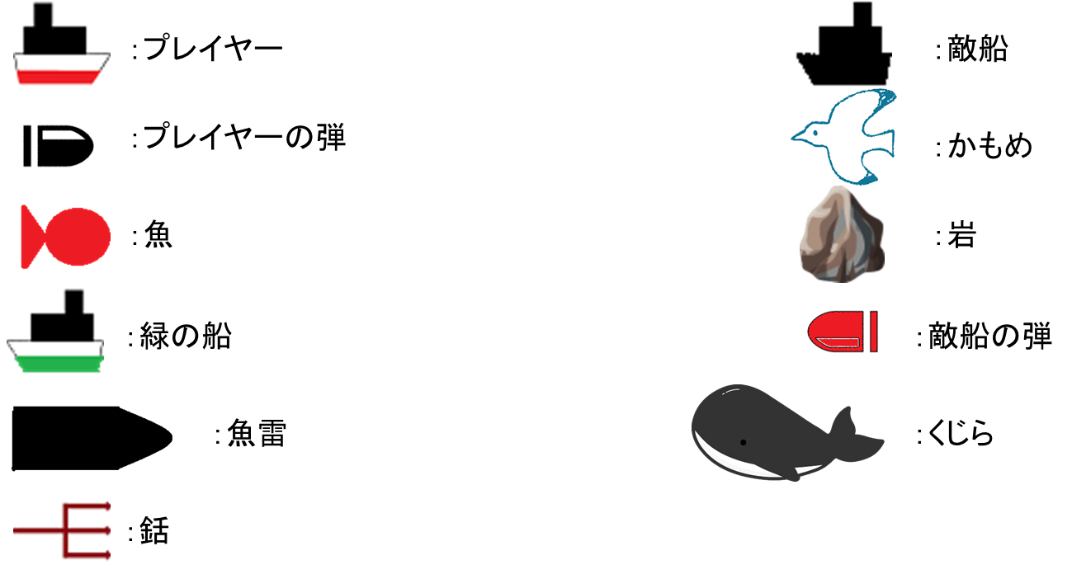
矢印キーで移動。
スペースキーで弾を撃つ。
エンターキーで銛を投げ入れる。
スコアが50増加する。
ライフが1増加する。
弾速が1増加する。
くじらを捕まえるために必要。

Slide 7
